Slide 1




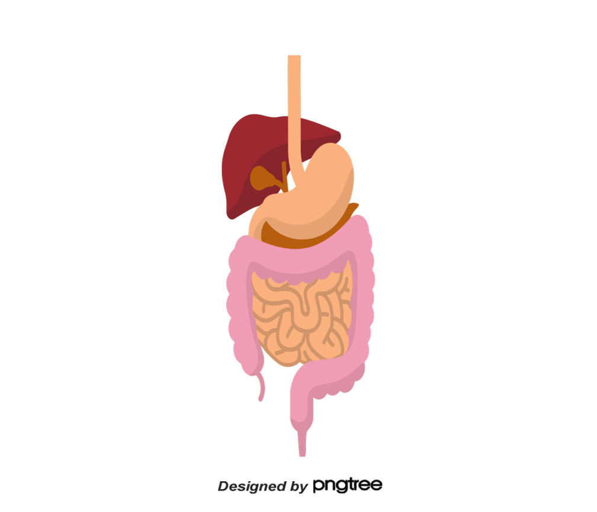
Thứ……ngày…..tháng……năm…….
CƠ QUAN THẦN KINH
( Tiết 1)

Slide 2







Chỉ và nói được tên các bộ phận chính của các cơ quan thần kinh trên sơ đồ, tranh ảnh.
- Nêu được chức năng của não.

Slide 3


Slide 4


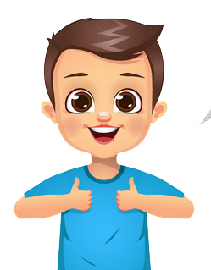
+ Khi nghe tiếng nói to hoặc tiếng còi gần tai em có phản ứng gì?

Slide 5


Slide 6
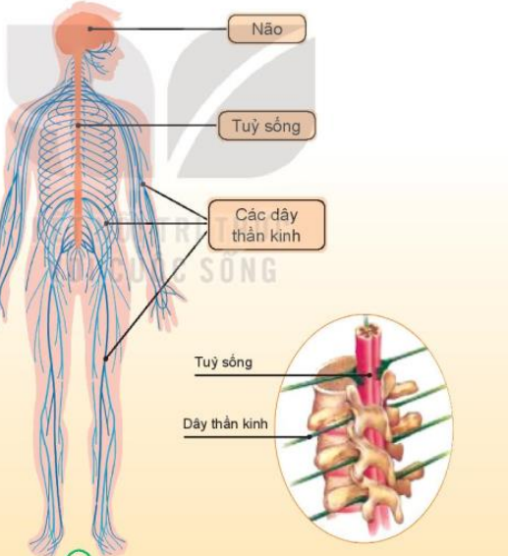
1. Quan sát hình, chỉ và nói tên các bộ phận của cơ quan thần kinh trên hình .

Slide 7


Các nhóm khác
Lắng nghe – góp ý - bổ sung

Slide 8

Não nằm trong hộp sọ, tủy sống nằm trong cột sống. Não và tủy sống nối liền với nhau. Từ não và tủy sống có các dây thần kinh tỏa đi khắp cơ thể. Từ các cơ quan bên trong (tuần hoàn, hô hấp, bài tiết,..) và các cơ quan bên ngoài (mắt, mũi, tai, lưỡi, da,..) của cơ thể lại có các dây thần kinh đi về tủy sống và não.

Slide 9
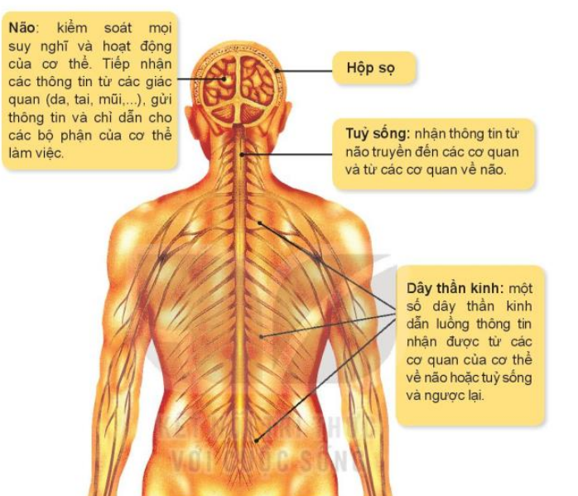
2 . Quan sát và nêu chức năng của cơ quan thần kinh.
Đọc thông tin và lên chỉ vào hộp sọ, não, tủy sống, dây thần kinh trên sơ đồ.

Slide 10

3 . Quan sát hình 3 và cho biết chức năng của não
+ Não có điều khiển suy nghĩ.
+ Não điều khiển cách ứng xử.
+Não điều khiển cảm xúc.
+Não tiếp nhận thông tin và điều khiển mọi hoạt động của cơ thể.

Slide 11


Slide 12
Khi gặp một tác động bất ngờ cơ thể ta có phản ứng
hay không?
- Cơ thể ta sẽ phản ứng.

Slide 13
Phản ứng của cơ thể khi bị tác động bất ngờ gọi là gì?
-Phản ứng của cơ thể gọi là phản xạ.

Slide 14
Cái gì điều khiển phản xạ của con người
-Tủy sống điều khiển phản xạ của con người.

Slide 15






